Slide 1
MysqlToOracle
项目路径：https://github.com/jiangwei1995/MysqlDataMigrationToOracle
描述：将mysql数据迁移到oracle数据库，通过mysql客户端和sed工具导出csv文件，再使用sqlldr工具将csv文件导入oracle数据库

Slide 2
目录介绍
config.json → 配置mysql，oracle连接参数，oracle服务器一些参数
export.js→ 导出时需要执行的脚本
exportTable.json→配置需要导出的表
import.js→ 导入时需要执行的脚本
importTable.json→ 配置需要导入的表
server.js→核心导入导出方法

Slide 3
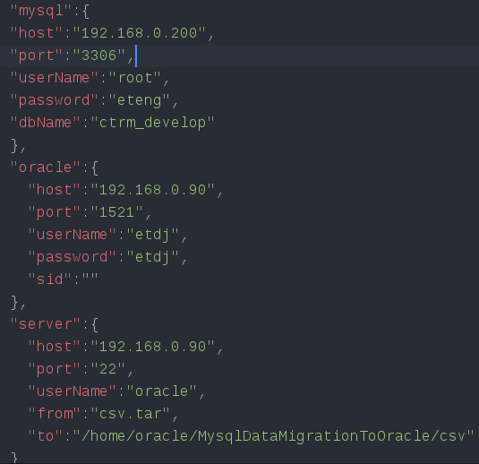
Config.json
from是配置scp mysql服务器到
oracle服务器发送的文件名
to是配置scp oracle服务器
接收文件的位置

Slide 4
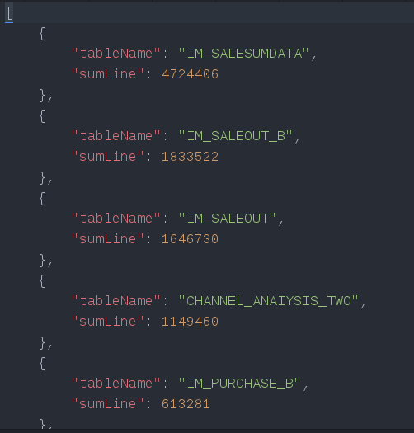
exportTable.json
配置需要导出的表名和总行数，
此文件可以自动生成

Slide 5
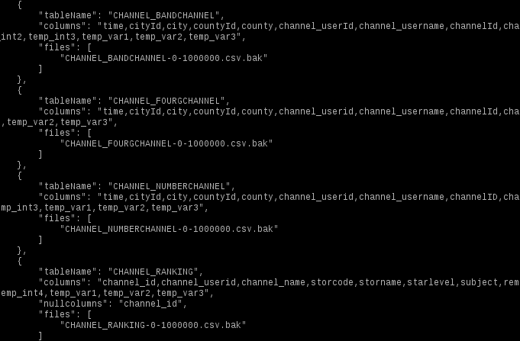
importTable.json
配置需要导入的
表名
所有的列名
所有不能为空的列名
数据文件的名称
数据文件必须放在根目录csv文件夹
此文件可以自动生成

Slide 6
基本使用
需要导入导出的服务器分别下载该项目
配置好config.json文件，
执行export.js（最后一步需要你输入oracle服务器的密码）
进入到oracle服务器，项目位置，查看csv文件夹是否有csv.tar文件
配置好config.json文件
执行import.js
查看导入数据是生成的所有log(在项目根目录下，一个表一个)
检查导入数据是否正确

Slide 7
导入导出分步执行
导出
e1.js 生成exportTable.json
e2.js 导出所有csv文件
e3.js 将所有.csv.bak文件打包成tar
e4.js scp将tar文件传到config里配置的server上
导入
i1.js 解压csv文件夹中tar文件
i2.js 生成importTable.json文件
i3.js 生成所有 表名.ctl文件
i4.js 执行所有的.ctl文件
配置好config.json
直接执行node 文件名就行了

Slide 8
Server.js里面的配置
//一个csv文件的行数
var number = 1000000;
//不能为空的字段替换的字符
var strnull = 'null-jiege';

